Slide 1
Electroniques des composants et systèmes
Chapitre 4 : Le microprocesseur
Dr. BOUCHREB Nassima EP MANAA
Dr. NEDJI Ines EP MILAT
NTIC
NTIC
Nassima.bouchareb@univ-constantine2.dz
ines.nedji@univ-constantine2.dz
2020/2021. Semestre 1

Slide 2
Electroniques des composants et systèmes
Chapitre 3 : Le microprocesseur
Dr. BOUCHREB Nassima EP MANAA
Dr. NEDJI Ines EP MILAT
NTIC
NTIC
nassima.bouchareb @ univ-constantine2.dz
ines.nedji@univ-constantine2.dz
Nouvelles technologies
MI
Licence 1
/
2020/2021. Semestre 1

Slide 3
Chapitre 4 : Le microprocesseur
Un microprocesseur représente le cerveau de l’ordinateur,
Le microprocesseur regroupe sur quelques millimètre carré des fonctionnalités toujours plus complexes.
Le CPU est chargé d’interpréter et d’exécuter les instructions d’un programme, de lire ou sauvegarder des données dans des mémoires et de communiquer avec les unités d’échange.
BOUCHAREB et Nedji

Slide 4
Chapitre 4 : Le microprocesseur
Architecture d’un CPU:
Un CPU est construit au tour des éléments principaux suivants:
• Une unité de commande,
• Une unité de traitement,
• Des registres chargés de stocker les différentes informations à traiter,
• Ces trois éléments sont reliés entre eux par des bus internes permettant les échanges d’informations.
BOUCHAREB et Nedji

Slide 5
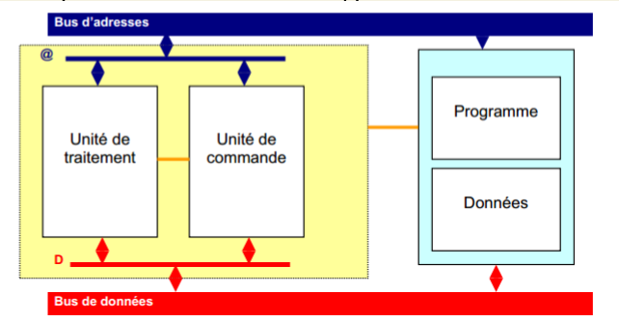
Chapitre 4 : Le microprocesseur
BOUCHAREB et Nedji

Slide 6
Chapitre 4 : Le microprocesseur
Unité de commande:
L’unité de commande permet de:
• Séquencer le déroulement de l’exécution des instructions,
• Assurer le décodage de l’instruction (qui est codée sous forme binaire)
• Organiser l’exécution de l’instruction,
• Effectuer la préparation de l'instruction suivante.
BOUCHAREB et Nedji

Slide 7
Chapitre 4 : Le microprocesseur
L’unité de commande est composée par:
• Le compteur ordinal ou de programme (CO ou PC) est un registre qui contient l’adresse de l’instruction à exécuter. Il est initialisé avec l'adresse de la première instruction du programme.
• Le registre d'instruction (RI): qui contient l’instruction à exécuter,
• Le décodeur d'instruction: qui décode l’instruction qui est sous forme binaire en identifiant l’opération et les opérandes,
• Le bloc logique de commande (ou séquenceur): il organise l'exécution des instructions au rythme d’une horloge en élaborant des ordres de commandes aux différents composants internes (du CPU) ou externe (de l’extérieur du CPU: MC)
BOUCHAREB et Nedji

Slide 8
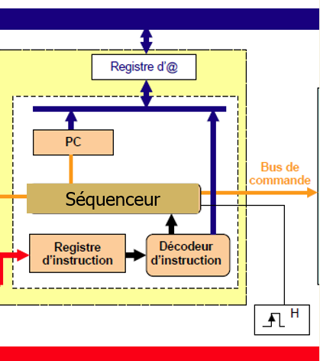
Chapitre 4 : Le microprocesseur
BOUCHAREB et Nedji

Slide 9
Chapitre 4 : Le microprocesseur
Unité de traitement:
• C’est le cœur du CPU. Elle regroupe les circuits qui assurent les traitements nécessaires à l'exécution des instructions.
• Elle est composée essentiellement de :
L’Unité Arithmétique et Logique (UAL) qui est un circuit complexe assurant: les fonctions logiques (ET, OU, Comparaison, Décalage , etc…) et, les fonctions arithmétiques (Addition, soustraction……).
Le registre d'états (PSW, Processor Status Word), permet de stocker des indicateurs sur l'état du système (retenue, dépassement,etc.)
Les accumulateurs sont des registres de travail qui servent à stocker une opérande au début d'une opération arithmétique et le résultat à la fin de l'opération.
BOUCHAREB et Nedji

Slide 10
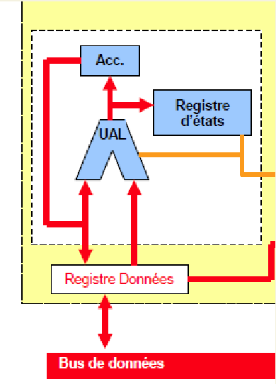
Chapitre 4 : Le microprocesseur
BOUCHAREB et Nedji

Slide 11
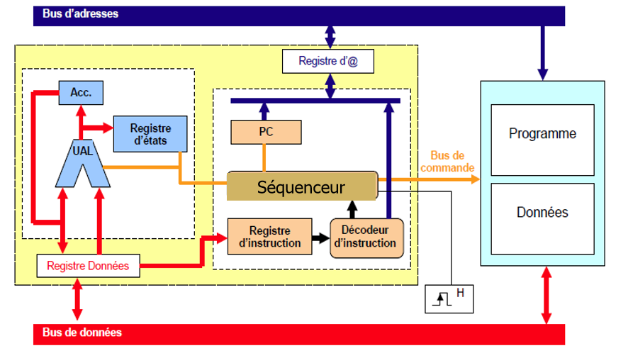
Chapitre 4 : Le microprocesseur
Schéma fonctionnel
BOUCHAREB et Nedji

Slide 12
Chapitre 4 : Le microprocesseur
Cycle d’exécution d’une instruction:
Le traitement d’une instruction peut être décomposé en trois phases.
Phase 1: Recherche de l'instruction à traiter
– Le PC contient l'adresse de l'instruction à exécuter. Cette valeur est copiée dans le registre d'adresses par le séquenceur qui émet un ordre de lecture.
– Au bout d'un certain temps (temps d'accès à la mémoire), le contenu de la case mémoire sélectionnée est disponible sur le registre de données.
– L'instruction est stockée dans le registre instruction du processeur.
BOUCHAREB et Nedji

Slide 13
Chapitre 4 : Le microprocesseur
Phase 2: Décodage de l’instruction et recherche de l'opérande
– Le registre d'instruction contient l'instruction codée en binaire.
– Le décodeur décode cette instruction en identifiant l’opération et les opérandes.
– Le séquenceur donne l’ordre à l’UAL de charger le circuit réalisant l’opération en cours.
– Si l'instruction nécessite une donnée en provenance de la mémoire, l'unité de commande récupère sa valeur sur le bus de données.
– L’opérande est stockée dans un registre.
BOUCHAREB et Nedji

Slide 14
Chapitre 4 : Le microprocesseur
Phase 3 : Exécution de l’instruction
– Le circuit relatif à l’opération à réaliser, dans l’UAL , exécute l’opération (instruction).
– Le résultat de l’opération (s’il existe) est stocké dans ACC puis dans le Registre données puis sauvegardé en MC.
– L'unité de commande (séquenceur) positionne le PC pour l'instruction suivante.
BOUCHAREB et Nedji

Slide 15
Chapitre 4 : Le microprocesseur
Les types d’instruction:
Les instructions que l’on retrouve dans le jeu d’instructions du microprocesseur peuvent être classées en 4 groupes:
Transfert de données pour charger ou sauvegarder les données en mémoire, effectuer des transferts de registre à registre, etc.
Opérations arithmétiques: addition, soustraction, division, multiplication
Opérations logiques: ET, OU, NON, NAND, comparaison,test,etc…
Contrôle de séquence: branchement, test, etc.
BOUCHAREB et Nedji

Slide 16

Chapitre 4 : Le microprocesseur
Performance d’un CPU
On peut caractériser la puissance d’un microprocesseur par le nombre d’instructions qu’il est capable de traiter par seconde. Pour cela, on définit:
• Le CPI (Cycle Par Instruction): qui représente le nombre moyen de cycles d’horloge nécessaire pour l’exécution d’une instruction pour un microprocesseur donné.
• Le MIPS (Millions d'Instructions Par Seconde): qui représente la puissance de traitement du microprocesseur.
BOUCHAREB et Nedji

Slide 17
Chapitre 4 : Le microprocesseur
Pour augmenter les performances d’un microprocesseur, on peut donc:
– Soit augmenter la fréquence d'horloge (limitation matérielle),
– Soit diminuer le CPI (choix d'un jeu d'instruction adapté).
– Soit améliorer l’architecture de base (amélioration technologique)
Inconvénients de l'augmentation de la fréquence:
– Le processeur consomme d'électricité,
– Il chauffe ce qui nécessite une solution de refroidissement du processeur adaptée;
BOUCHAREB et Nedji

